Slide 1
COORDENAÇÃO DO TRABALHO NA ESCOLA II
Brunna Peixoto Budoia
Jessyca Biagi de Paula Prado
Renata Harumi Shimbo
Nicole de Oliveira Garcia

Slide 2
Os professores em tempo de mudança: o trabalho e a cultura dos professores na idade pós-moderna
p. 183-208

Slide 3
A heresia do Individualismo
A escola possui uma missão que gera motivação e dá sentido ao conteúdo passado aos alunos, possibilitando o sucesso.
Heresia: recusa uma ideia sem considerá-la.
Heresia significa escolha, opção, e é um termo com origem no termo grego haíresis. Heresia é quando alguém tem um pensamento diferente de um sistema ou de uma religião, sendo assim quem pratica heresia, é considerado um herege.
O individualismo é visto como uma heresia genérica, pois não é possível agir sozinho na escola é uma ameaça ao desenvolvimento e a mudança.
Notes:
“A luta por um ideal” https://www.youtube.com/watch?v=xBKckdR5Cxg
4:00 - 5:40 (diferença no modo de pensar dos professores, críticas etc)
25:15- 25:45
29:30- 30:45
52:15 - 54: 25 (professsores querem coisas diferentes, pensam de formas diferentes. quem esta no emprego só pelo $?)

Slide 4
Culturas de ensino
Dão sentido, apoio e identidade ao trabalho do professor em sala de aula
conteúdo: “modo como nós fazemos as coisas por aqui”
forma: padrões de relacionamento e forma de associações entre membros dessa cultura
Notes:
Escola Da Vida https://www.youtube.com/watch?v=KktwsRIT-Ls
18:00 - 26:05 (diferentes formas de dar aula, como os alunos lidam com essas diferenças, formas do professor lidar com a turma)
1:00:30 - 1:02:20

Slide 5
Formas de culturas docentes
Individualismo
Colaboração
Colegialidade
Balcanização

Slide 6
INDIVIDUALISMO
Essencialmente tido como uma fraqueza, um problema, algo que deve ser removido
Associado à desconfiança, aos comportamentos defensivos e à ansiedade.
O que um grupo vê como individualismo pode ser visto por outros grupos como autonomia individual e apoio profissional
Medo da exposição ao olhar dos outros e o medo da atribuição de incompetência da sua parte.

Slide 7
Individualismo enquanto défice psicológico
“Comportamentos de ajuda são pouco frequentes, que raramente se estendem para além dos materiais ou das ideias já existentes, que a planificação e a resolução de problemas através de contactos com colegas praticamente não acontece e que os professores isolados preferem guardar os seus problemas de disciplina para si próprio”
Os professores ensinam isolados, as salas são segregadas e os professores não conversam entre si. Não sabem o que os colegas estão trabalhando. Para alguns o isolamento é bem vindo pois possuem privacidade, no entanto estão privados dos feedbacks dos outros.

Slide 8
o individualismo enquanto condição do local de trabalho
Economia racional de esforço é uma organização de prioridades realizados num ambiente de trabalho fortemente pressionado e constrangedor.
Estado psicológico
Condição ecológica do trabalho
Estratégia adaptativa

Slide 9
redefinir as causas do individualismo
Fenômeno cultural e social complexo que possui muitos significados, nem todos necessariamente negativos
Constrangido: professores trabalham sozinhos devido a constrangimentos administrativos ou algum outro tipo de barreira que desencorajam a possibilidade de trabalhar de outra maneira.
Estratégico: maneiras através das quais os professores constroem e criam ativamente padrões de trabalho individualistas em resposta às contingências quotidianas do ambiente de trabalho
Electivo: opção do trabalho a sós por uma questão de princípios. Preferência.

Slide 10
individualismo e cuidado pessoal
Sentimento de cuidado, posse e controle
Recompensas psíquicas do ensino: alegria e satisfação do ato de cuidar de crianças e de trabalhar com elas.
Quando as crianças se alegram por ter sido lhes dado um novo projeto, esta é a própria recompensa do projeto para o professor.
“Essas recompensas intrínsecas do ensino são vitais para a manutenção do sentido da individualidade, de valor e de mérito profissional dos professores”

Slide 11
individualismo X individualidade
INDIVIDUALISMO: anarquia e atomização social
INDIVIDUALIDADE: independência e realização pessoal
“ A dissensão e a discordância baseada em princípios, que caracterizam a individualidade, são apresentadas através da linguagem perjorativa do individualismo”

Slide 12
individualismo e solidão
Solidão: Fase temporária do trabalho -> tempo para refletir sobre os próprios recursos
Isolamento​: prisão ou refúgio
Solidão: retirada

Slide 13
Filmes
A luta por um ideal
Escola da Vida

Slide 14
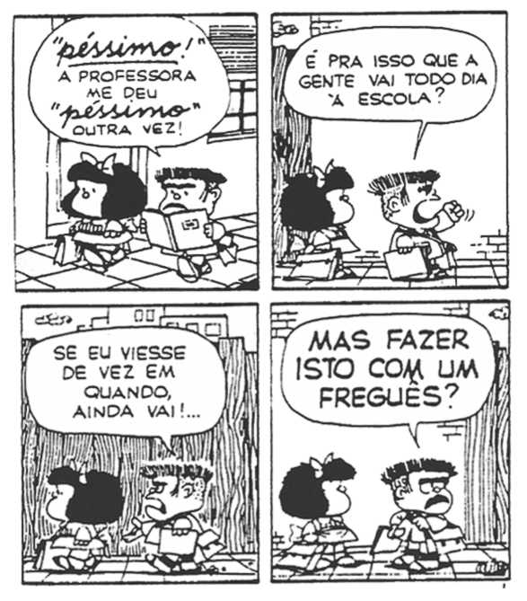
Tirinha
A heresia da professora em reforçar o negativo.

